Slide 1

Огляд підходів до національної інвентаризації/ інвентаризації за допомогою дистанційного зондування землі в Україні - досягнення та виклики
Aндрій Шамрай,
начальник центру Національної інвентаризації лісів
Українського державного проектного лісовпорядного виробничого об’єднання «Укрдержліспроект»
Notes:
Огляд підходів до національної інвентаризації/інвентаризації за допомогою дистанційного зондування землі в Україні - досягнення та виклики
Introducing

Slide 2
Нормативно-правова база НІЛ в Україні
ЗАКОН УКРАЇНИ "Про внесення змін до Лісового кодексу України щодо проведення національної інвентаризації лісів" від 02.06.2020 № 643-IX
ПОСТАНОВА Кабінету Міністрів України "Про затвердження Порядку проведення національної інвентаризації лісів та внесення змін у додаток до Положення про набори даних, які підлягають оприлюдненню у формі відкритих даних" від 21 квітня 2021 р. № 392
ПОСТАНОВА Кабінету Міністрів України "Про внесення змін до Порядку використання коштів, передбачених у державному бюджеті для фінансування заходів з ведення лісового і мисливського господарства, охорони і захисту лісів у лісовому фонді, створення захисних лісових насаджень та полезахисних лісових смуг" від 9 червня 2021 р. № 602
ПОСТАНОВА Кабінету Міністрів України "Деякі питання проведення національної інвентаризації лісів в умовах воєнного стану" від 25 квітня 2023 р. № 388
Notes:
На екрані ви бачите перелік важливих законодавчих документів та постанов, які регулюють процес національної інвентаризації лісів в Україні. Національна лісова інвентаризація, запроваджена українським законодавством у 2020 році, функціонує як система вибірково-статистичних обстежень лісових ресурсів України. Вона замінює попередню державну інвентаризацію лісів, яка ґрунтувалася на даних планів лісовпорядкування. Востаннє державна інвентаризація лісів в Україні проводилася у 2011 році. У 2021 році Кабінет Міністрів України затвердив Порядок проведення національної інвентаризації лісів, що стало початком її першого циклу. Через військову агресію Росії умови проведення інвентаризації суттєво змінилися, що зумовило необхідність коригування законодавства. На початку 2023 року уряд прийняв рішення, що національна інвентаризація лісів триватиме навіть під час воєнного стану, зосередившись на доступних та безпечних територіях. По суті, враховуючи можливі бюджетні обмеження, це означає, що національна інвентаризація лісів тимчасово набуде форми регіональних інвентаризацій. Національна інвентаризація лісів проводиться за правилами, встановленими законами та урядовими рішеннями. Ці правила визначають, як проводиться інвентаризація, які методи використовуються і як вона фінансується. Вони також охоплюють такі питання, як надання даних у зручному для всіх форматі, а також те, що відбувається під час війни чи надзвичайних ситуацій.
On the screen, you see a list of important legislative documents and resolutions that regulate the process of national forest inventory in Ukraine. The National Forest Inventory, established in Ukrainian legislation in 2020, operates as a system of selective-statistical surveys of Ukraine's forest resources. It replaces the previous state forest inventory, which relied on data from forest management plans. The last state forest inventory in Ukraine was conducted in 2011. In 2021, the Cabinet of Ministers of Ukraine approved the Procedure for conducting the national forest inventory, marking the beginning of its first cycle. Due to Russia's military aggression, conditions for the inventory significantly changed, necessitating legislative adjustments. In early 2023, the government decided that the national forest inventory would continue even during periods of martial law, focusing on accessible and safe areas. Essentially, given possible budget constraints, this means that the national forest inventory will temporarily take the form of regional inventories. The national forest inventory follows rules set by laws and government decisions. These rules outline how the inventory is done, what methods are used, and how it's funded. They also cover things like making the data available to everyone in a format that's easy to access, and what happens during times of war or emergency.

Slide 3
Розвиток НІЛ в Україні
Етап 1: Регіональна інвентаризація лісів (2007-2015 рр.): на основі методології НІЛ у двох адміністративних областях України, що охоплює площу близько 1 мільйона гектарів
Етап 2: Правові, фінансові та інституційні вимоги (2020-2021)
  Закон "Про внесення змін до Лісового кодексу України" (2020)
  Постанова КМУ "Про затвердження Порядку проведення НІЛ" (2021)
Етап 3: Розпочато перше коло наземної НІЛ (з 2021 року)
Етап 4: Вплив війни з лютого 2022 року
  Постанова КМУ "Деякі питання проведення НІЛ в умовах воєнного стану" (2023)
  Інвентаризація лісів на основі дистанційного зондування Землі (ДЗЗ-інвентаризація, 2023-2024)
Веб-сайт НІЛ: https://nfi.lisproekt.gov.ua/
Notes:
В Україні процес підготовки до національної інвентаризації лісів триває вже близько 15 років, починаючи з регіональних інвентаризацій, що охопили площу близько 1 мільйона гектарів. Ви можете ознайомитися з результатами цієї роботи на сайті Національної лісової інвентаризації за посиланням внизу https://nfi.lisproekt.gov.ua. Однак регіональні інвентаризації були зупинені через недостатнє бюджетне фінансування, що підкреслило необхідність законодавчого врегулювання перед переходом до національних обстежень. Формування національного законодавства відбувалося у 2020-2021 роках за значної експертної та політичної підтримки проєкту «Німецько-український агрополітичний діалог». Наразі Центр національної інвентаризації лісів застосовує стандартизований підхід на основі Порядку проведення національної інвентаризації лісів та затвердженої технічної документації, яка регламентує виконання технологічних процесів.
In Ukraine, the process of preparing for the national forest inventory has been ongoing for about 15 years, starting with regional inventories covering an area of approximately 1 million hectares. You can explore the results of these efforts on the website of the National Forest Inventory at https://nfi.lisproekt.gov.ua. However, regional inventories were halted due to insufficient budgetary funding, highlighting the necessity of legislative regulation before transitioning to national surveys. The formation of national legislation occurred in 2020-2021, with significant expert and political support provided by the German-Ukrainian Agricultural Policy Dialogue project. At present, the Center of National Forest Inventory applies a standardized approach based on the Procedure for conducting the national forest inventory and approved technical documentation, which regulates the implementation of technological processes.

Slide 4
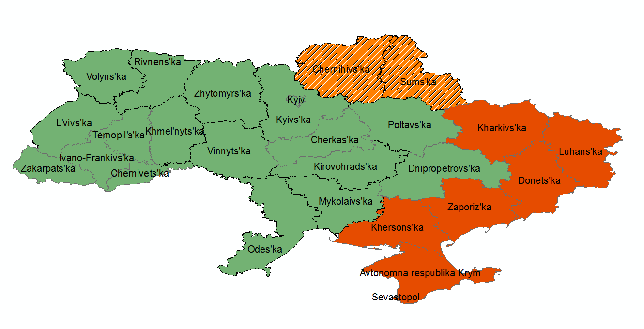
НІЛ 2021-2023-…
Загальна кількість пробних ділянок у сітці НІЛ - 96,6 тисяч
з них близько 20 тис. пробних ділянок у лісах
  з яких 4163 ділянки обстежено в польових умовах протягом 2021-2023 років
Не доступні
НIЛ
Обмежений доступ
Notes:
Оскільки ми розглядаємо хід Національної інвентаризації лісів (НЛІ) з 2021 по 2023 рік, карта України ілюструє розподіл та стан наших інвентаризаційних ділянок.
Наша сітка НІЛ складається з 96 600 пробних ділянок по всій країні.
- З них приблизно 20 000 ділянок розташовані в межах лісових масивів.
З 2021 по 2023 рік центр НІЛ успішно обстежили 4 163 з цих лісових ділянок.
Виділені кольором Зелені зони: Ці регіони вказують на місця, де проводилася діяльність НІЛ.
Помаранчеві ділянки: Представляють території, що наразі постраждали від військових конфліктів або визнані небезпечними через потенційну наявність вибухонебезпечних предметів та інших небезпек.
Смугасті помаранчеві зони: Доступ до цих регіонів обмежений з міркувань безпеки та обмеженої доступності.
Безпека наших польових команд має першорядне значення. Отже, певні райони наразі не досліджуються через конфлікт, що триває, та пов'язані з ним ризики. Ми продовжуємо працювати в більш безпечних регіонах, щоб забезпечити всебічний збір даних, приділяючи першочергову увагу безпеці нашого персоналу.
As we review the progress of our National Forest Inventory (NFI) from 2021 to 2023, the map of Ukraine illustrates the distribution and status of our sample plots.
Total Number of Sample Plots: Our NFI grid comprises a total of 96,600 sample plots across the country.
Forested Plots: Out of these, approximately 20,000 plots are located within forested areas.
Surveyed Plots: From 2021 to 2023, we successfully surveyed 4,163 of these forest plots.
Green Areas: These regions indicate where NFI activities have been conducted.
Orange Areas: Represent territories currently affected by ongoing military conflicts or recognized as dangerous due to potential presence of explosive ordnance and other hazards.
Striped Orange Areas: These regions are under restricted access due to safety concerns and limited accessibility.
The safety and security of our field teams are paramount. Consequently, certain areas are currently not surveyed due to the ongoing conflict and associated risks. Our efforts continue in safer regions to ensure comprehensive data collection while prioritizing the well-being of our personnel.

Slide 5
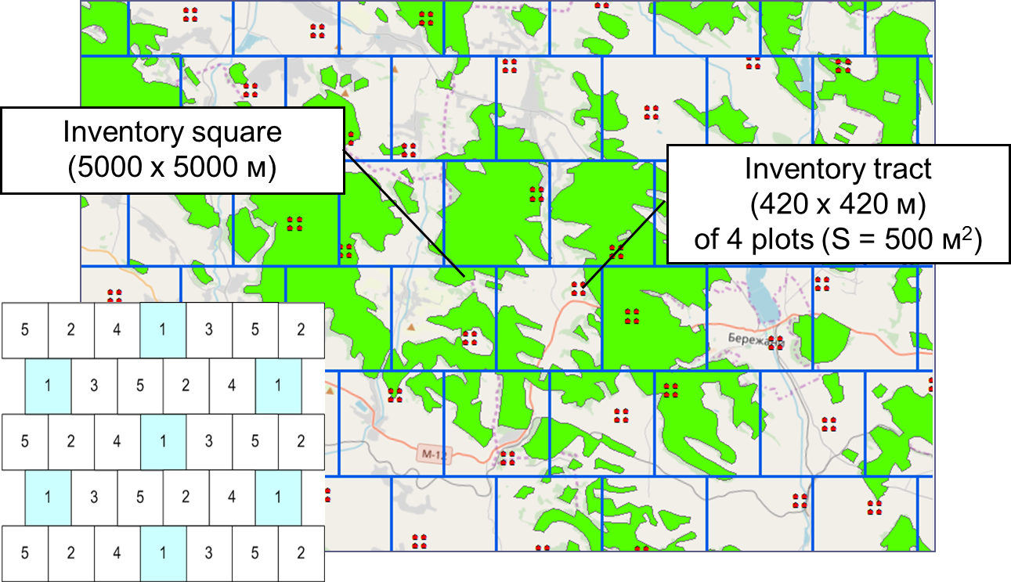
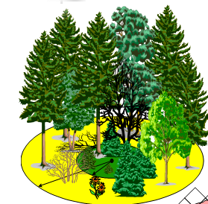
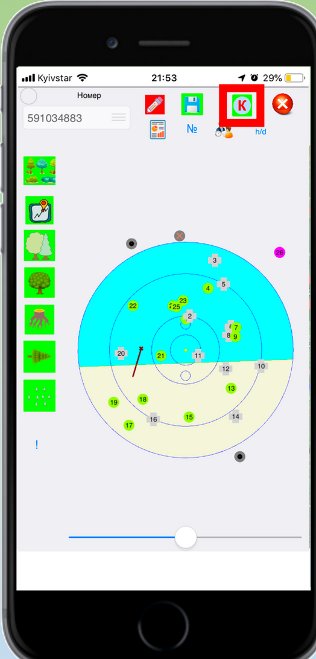
Сітка НІЛ та пробні ділянки
Ділянка | Радіус (м) | Площа (м²) | Пороги діаметрів дерев підрахунку | Порогові значення діаметрів пнів
Головна ділянка | 12.62 | 500 | ≥ 26 cм | ≥ 28 cм
Cуб-діялнка 1 | 8.92 | 250 | [14-26) cм | [16-28) cм
Суб-діялнка 2 | 3.98 | 50 | [6-14) cм | [8-16) cм
Суб-ділянка 3 | 1.78 | 10 | [2-6) cм | -
Miкро ділянка (2 ділянки розміщені 3м у північному та південному напрямках від центру ділянки) | 0,56 | 1 | <2 см або висота < 1.3 м | -
5
Notes:
Сітка НІЛ та інвентаризаційні ділянки
На цьому слайді представлено огляд нашої сітки НІЛ та інвентаризаційних ділянок, розроблених для всебічного охоплення та точного збору даних.
Вся територія України поділена на ввадрати, що мають розмір 5000 х 5000 метрів.
Інвентаризаційний тракт має розмір 420 х 420 метрів і містить 4 ділянки.
Інвентаризаційні ділянки поділяються на основна ділянку, 3 підділянки та 2 мікроділянки в північному та південному напрямку.
Праворуч ви бачите інтерфейс мобільного додатку SmallForest для збору польових даних, який забезпечує точне введення та перевірку даних безпосередньо в полі.
NIS grid and inventory plots
This slide provides an overview of our NFI grid and inventory plots, designed for comprehensive coverage and accurate data collection.
The structure of the inventory squares are 5000 x 5000 meters.
The inventory tract has a size of 420 x 420 meters and contains 4 plots.
The inventory plot is divided into the main plot, subplots, and microplots.
On the right you can see our field data collection interface, which provides accurate data entry and verification directly in the field.

Slide 6
Підготовка даних
Класифікація ділянок вибірки
Адміністрування даних
SQL–сервер
Обробка даних
Проєкт 5 (самостійно розроблений)
R package
Файлове сховище
Відповідна база даних
MS доступ
Представлення даних
НІЛ веб сайт
Збір даних
SmallForest (самостійно розроблений для Android)
OpenForis Collect
Collect Earth
Управління даними НІЛ
Notes:
Управління даними НІЛ
Підготовчий етап розпочинається з стратифікація та класифікація інвентаризаційних ділянок
Розпочинаємо зі стратифікації ділянок, щоб забезпечити структурований і змістовний збір даних. Для цього ми використовуємо:
OpenForis Collect: Інструмент з відкритим вихідним кодом для розробки опитувань та ефективного збору даних.
Collect Earth: Інструмент для аналізу супутникових знімків високої роздільної здатності для збору даних про землекористування та рослинний покрив.
Ці інструменти допомагають нам організувати збір даних і підготувати інвентаризаційні ділянки для польових робіт.
Збір даних
Використовуємо мобільний додаток SmallForest, спеціально розроблений додаток для Android, для простого і точного запису польових даних.
Адміністрування даних
Усі зібрані дані надійно зберігаються за допомогою:
SQL-сервер для надійного зберігання файлів.
MS Access, що слугує для управління реляційною базою даних.
Обробка даних
Обробляємо дані за допомогою:
Мобільного додатку Project 5 - спеціально розроблене програмне забезпечення для перетворення необроблених даних в інформацію.
Пакет R: Для статистичного аналізу та створення звітів.
Представлення даних
Оброблені дані публікуються на веб-сайті НІЛ, що дозволяє зацікавленим сторонам та громадськості отримати доступ до даних національної лісової інвентаризації.
NFI Data Management
Classification of Sample Plots
We begin by classifying sample plots to ensure structured and meaningful data collection. We use:
OpenForis Collect: An open-source tool for designing surveys and collecting data efficiently.
Collect Earth: A tool for analyzing high-resolution satellite imagery to gather data on land use and cover.
These tools help organize our data collection and prepare the sample plots for fieldwork.
Data Collection
We use SmallForest, a custom-developed Android app, for easy and accurate field data recording.
Data Administering
Collected data is stored securely using:
SQL-Server for robust file storage.
MS Access for relational database management.
Data Processing
We process data with:
Project 5: Custom-developed software for transforming raw data into insights.
R Package: For statistical analyses and report generation.
Data Presentation
Processed data is made accessible on the NFI website, allowing stakeholders and the public to access our national forest inventory data.

Slide 7
Перешкоди НІЛ під час воєнного стану
Фінансові обмеження:
  Відсутність базової лінії для щорічного планування або горизонту для завершення збору польових даних
  Нестабільність структури та персоналу ЦНІЛ
  Нестача обладнання та транспортних засобів
Недоступність пробних ділянок:
  Віддаленість територій відносно пробних ділянок
  Збільшення витрат на польові роботи без попереднього збору місцевої інформації
  Потреба у складних статистичних методах для оцінки відсутніх спостережень
Notes:
Перешкоди НІЛ під час воєнного стану
Впровадження національної інвентаризації лісів (НЛІ) в Україні стикається зі значними труднощами через воєнний стан. Ці перешкоди впливають на фінансове планування, доступність до інвентаризаційних ділянок та загальний процес збору даних.
Основні перешкоди:
Невизначеність щодо тривалості воєнного стану;
Нестабільність структури та персоналу центру НІЛ;
Нестача обладнання та транспортних засобів;
Недоступні ділянки для збору досліджуваних об'єктів;
Для оцінки недостатніх вимірів у недоступних районах потрібні складні статистичні методи, що додає ще один рівень складності до процесу збору даних.
Obstacles to the NFI during martial lawThe implementation of the National Forest Inventory (NFI) in Ukraine faces significant challenges due to martial law.
These obstacles affect financial planning, access to inventory plots, and the overall data collection process.
Main obstacles:
Uncertainty about the duration of martial law;
Instability of the structure and staff of the NIL center;
Lack of equipment and vehicles;
Inaccessible sites for collecting the objects under study;
Sophisticated statistical methods are required to estimate missing measurements in hard-to-reach areas, adding another layer of complexity to the data collection process.

Slide 8
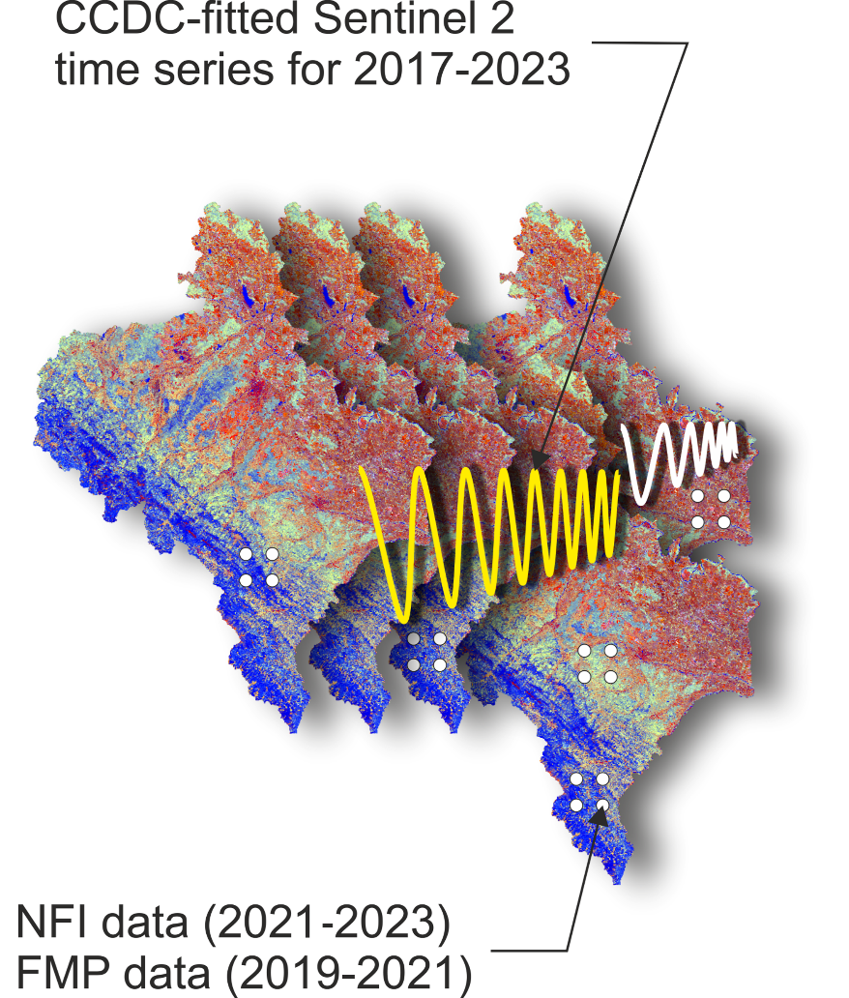
Цілі ДЗЗ-Інвентаризації 2023
Підтримка звітності з національної лісової інвентаризації в умовах обмежених ресурсів
Перша повна просторова оцінка лісових ресурсів в Україні
Картування лісів незалежно від їх правового статусу
Покращення потенціалу для безперервного моніторингу лісів в Україні та прийняття рішень
Notes:
Підтримка звітності НІЛ з обмеженими ресурсами за допомогою Дистанційного зондування землі в 2023 році
Мета ДЗЗ інвентаризації - покращити звітність з національної інвентаризації лісів (НІЛ) в Україні, навіть в умовах обмежених ресурсів.
Ключові ініціативи:
-Проведення першої детальної просторової оцінки лісових ресурсів для створення комплексної та точної карти лісів України.
-Картування лісів та розробка методології для нанесення на карту всіх вкритих лісом територій, незалежно від їхнього правового статусу.
-Покращення потенціалу для безперервного моніторингу лісів включає навчання польових команд, застосування сучасних інструментів збору даних та створення надійної системи обробки даних.
-Використання зібраних даних для підтримки прийняття обґрунтованих рішень.
Supporting NFI reporting with limited resources
Our goal is to improve the reporting of the National Forest Inventory (NFI) in Ukraine, even in resource-limited settings.
Key initiatives:
Conducting the first detailed spatial assessment of forest resources to create a comprehensive and accurate map of Ukraine's forests.
- Mapping of forests regardless of legal status. Developing a methodology for mapping all forested areas, regardless of their legal status.
- Improving the capacity for continuous forest monitoring includes training field teams, applying modern data collection tools, and establishing a reliable data processing system.
- Use the collected data to support informed decision-making.

Slide 9
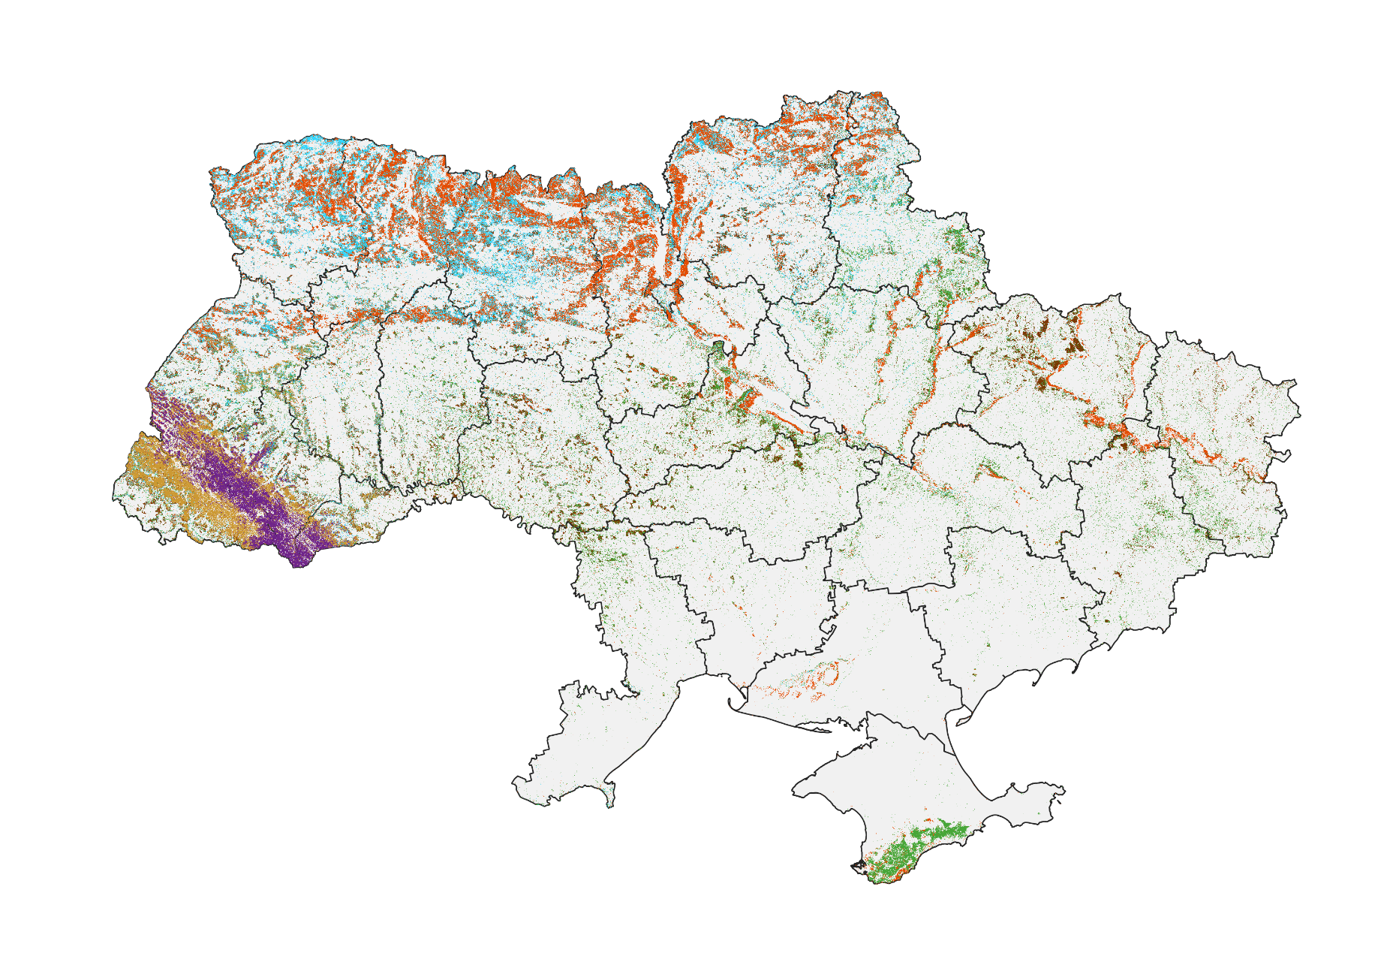
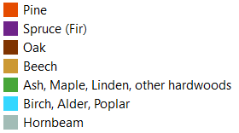
ДЗЗ-Iнвентаризація: лісові площі та домінуючі види
Загальна площа лісів у 2023 році:
11,209 ± 166 тисяч гектарів
Лісистість у 2023 році:
18.8 ± 0.3%
У цьому дослідженні використано біофізичне визначення лісу як території, вкритої деревною рослинністю з визначеним мінімальним деревним покривом (>50%), що спостерігається на рівні пікселів 20×20 м, незалежно від її правового статусу.
Notes:
Результати ДЗЗ-інвентаризації для всіх лісів України показали, що загальна площа лісів становить 11 млн га, або 19% від загальної площі України, з яких 1,7 млн га тимчасово окуповані Росією або постраждали під час війни. Інвентаризація ДЗЗ забезпечує об'єктивне та прозоре підґрунтя для просторової оцінки ситуації, навіть у важкодоступних районах. Розроблені карти найкраще підходять для кількісної оцінки збитків, завданих війною. Ліси в Україні складаються з близько 30 видів дерев. Листяні породи домінують на двох третинах лісової площі. Серед них найпоширенішими є дуб і бук. Найбільшу площу лісів в Україні (28%) займають насадження з домінуванням сосни.
The RS-Inventory results for all forests of Ukraine revealed the total forest area of 11 M ha, or 19 ± 0.3% of the total area of Ukraine, out of which 1.7 M ha have been temporally occupied by Russia or affected during the war.
The RS inventory provides an objective and transparent background for spatial assessment of the situation, even in currently inaccessible areas in order to address emerging forest policy issues. The maps developed are best suited for quantitative
assessment of war damage
Forests in Ukraine consist of about 30 tree species. Deciduous tree species dominate two-thirds of the forest area. Among them, the most common are oak and beech. The largest area of forests in Ukraine (28%) is occupied by plantations with dominated by pine.

Slide 10
Доступ до веб-сайту НІЛ в Україні можна отримати за посиланнями nfi.lisproekt.gov.ua/
Дякую вам за увагу!

